Slide 1
Е.С. Велтистова Приключения Электроника. Чемодан с четырьмя ручками.
Тестовая работа по рассказу
Выполнила Рогова И.В.
Учитель начальных классов
ГБОУ СОШ 535 Калининского района
Г.Санкт-Петербург

Slide 2
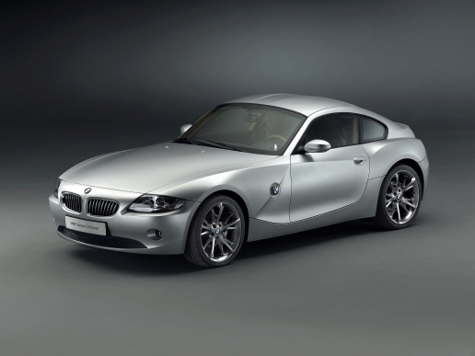
Выбери правильный ответ!
1.Ранним майским утром к
гостинице____ подкатил светло-серый автомобиль.
а) «Липки»
б) «Дубки»
в) «Васильки»

Slide 3
2. Распахнулась дверца, из машины
выскочил человек с трубкой в зубах.
Это был профессор…
а) Горбунов
б) Герасимов
в) Громов

Slide 4
3.-Ну и ну………-покачал головой
директор. Как же вы справляетесь
профессор?
а) «Приглашал четырёх силачей»
б)«Приглашал четырёх носильщиков»
в) «Приглашал директора и трёх
помощников!»

Slide 5
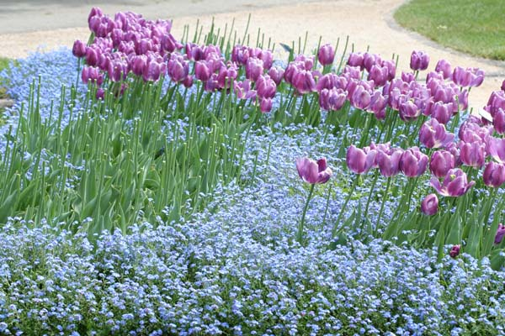
4. От вокзала ехали мимо
километровых…
а) «Парков»
б) «Дендрариев»
в) «Цветников»

Slide 6
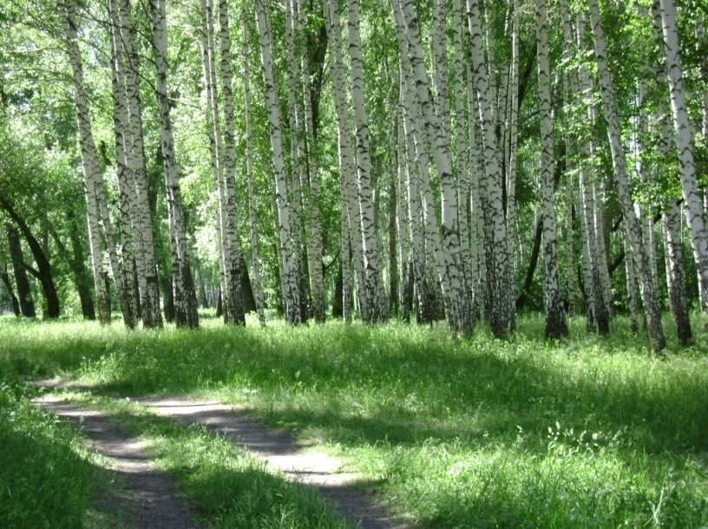
5.Куда ни посмотришь – везде
что – то новое:………
а) «Берёзовая роща»
б) «Новые дома»
в) «Дубовая роща»

Slide 7
6. В чемодане, на мягком голубом
нейлоне, лежал….
а) «Мальчик с голубыми глазами»
б) «Мальчик с зелёными глазами»
в) «Мальчик с закрытыми глазами»

Slide 8
7. Нет, ни один человек не мог бы
Сразу догадаться, что перед ним
кибернетический мальчик…
а)«Нос картошкой, вихор на макушке»
б)«Курносый нос, вихор на макушке»
в) «Курносый нос, рыжий вихор»

Slide 9
8. Он усадил Электроника на стул,
достал из __________ маленькую
электрическую вилку и
вставил её в розетку.
а) «Куртки»
б) «Брюк»
в) «Рубашки»

Slide 10
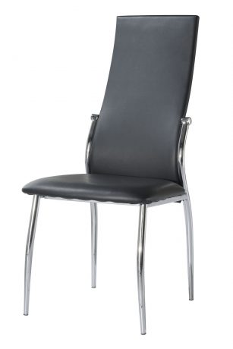
9. Электроник вдруг сорвался…
а) «С кровати»
б) «Из чемодана»
в) «Со стула»

Slide 11
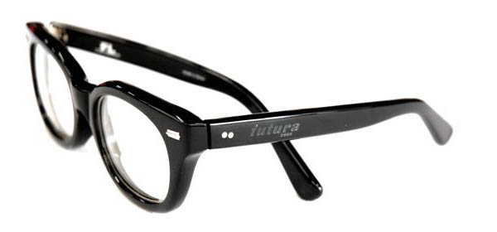
10. Покачивая головой, профессор
достал из кармана…
а) «Телефон»
б) «Очки»
в) «Плеер»

Slide 12
11. У тротуара стояла…
а) «Милиция»
б) «Такси»
в) «Мотоцикл»

Slide 13
Проверь себя!
1.Б
7.Б
2.В
8.А
3.Б
9.В
4.В
10.Б
5.А
11.Б
6.В

Slide 14
Оцени себя!
«5» - нет ошибок
«4» - 1 – 2 ошибки
«3» - 3 ошибки
«2» - более трёх ошибок

Slide 15
Список использованных
источников
1. http://album.foto.ru/photo/3705/ берёзовая роща
2. http://www.vestnik-cvetovoda.ru/photo/?cat=1219 цветники
3. http://www.mota.ru/wallpapers/view/id/30168 автомобиль
4.http://medicinkoff.ru/statiya/505-ochki-ili-linzy.html очки
5. http://esfmoscow.ru/furniture/Stulya/154/Stul-2368-CHerniy стул
6. http://phantastike.ru/veltistov/ryessi_neulovimii_drug книга

